Slide 2
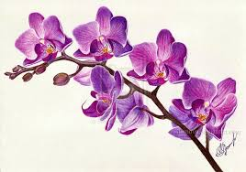
সবাইকে শুভেচ্ছা
Notes:
1

Slide 3
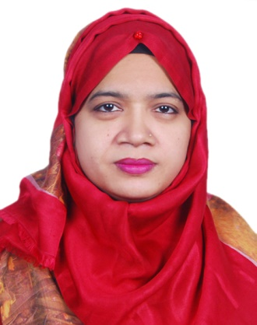
উপস্থাপনায়-
রফরফের নুর ছিদ্দিকা
সহকারী শিক্ষক (আইসিটি)
পলোগ্রাউন্ড বহুমূখী উচ্চ বিদ্যালয়
বাংলা ১ম পত্র
৮ম শ্রেণি
কবিতা

Slide 4
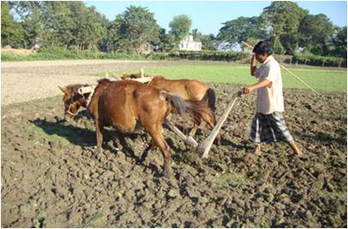
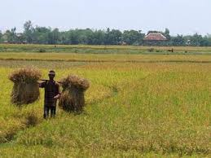
ছবিতে কি দেখা যাচ্ছে?
চাষের জমি
বিস্তীর্ণ জমি
৭২০ বর্গফুটে ১ কাঠা হয়। তোমরা কি জান ২০ কাঠা= ?
তাহলে, ৪০ কাঠা = ?
উত্তর-১ বিঘা
উত্তর-২ বিঘা

Slide 5
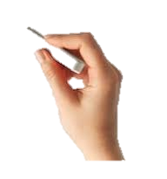
দুই বিঘা জমি
রবীন্দ্রনাথ ঠাকুর

Slide 6
শিখনফল
কবি (রবীন্দ্রনাথ ঠাকুর) পরিচিত লিখতে ও বলতে পারবে।
কঠিন শব্দের অর্থ বলতে পারবে।
কবিতাটির মূলভাব বর্ণনা করতে পারবে।

Slide 7
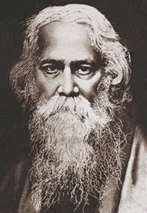
কবি পরিচিতি
জন্ম তারিখ
১৮৬১ সালের ৭ মে, কলকাতার জোড়াসাঁকোর ঠাকুর পরিবারে
প্রাতিষ্ঠানিক শিক্ষা নেই, সতের বছর বয়সে ব্যারিষ্টারি পড়তে বিলাত যান কিন্তু ফিরে আসেন।
শিক্ষা
কাব্য: সোনারতরী, গীতাঞ্জলী
উপন্যাস: ঘরেবাইরে, শেষের কবিতা
নাটক: বিসর্জন, রক্তকরবী
সাহিত্যকর্ম
রবীন্দ্রনাথ ঠাকুর

Slide 8
পুরস্কার
১৯১৩ সালে গীতাঞ্জলী কাব্যগ্রন্থের জন্য নোবেল পুরস্কার পান।
অন্যান্য কৃতিত্ব
চিন্তাবিদ, শিক্ষাবিদ, সুরকার, নাট্যকার, নাট্যপরিচালক, অভিনেতা
অবদান
শিক্ষাবিস্তারে বিশ্বভারতী ও শান্তি নিকেতন প্রতিষ্ঠা করেন।
মৃত্যূ
১৯৪১ সালের ৭ আগষ্ট

Slide 9
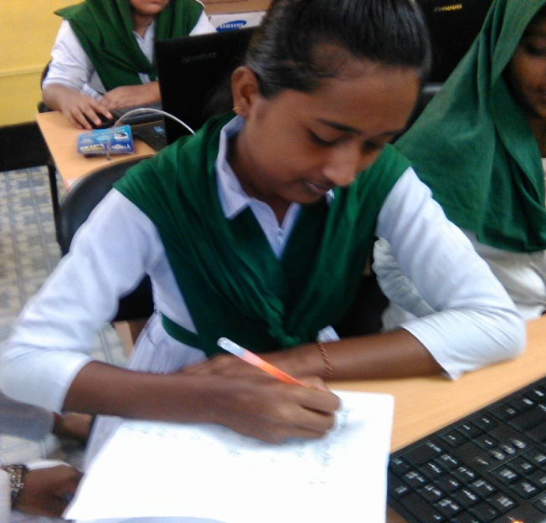
একক কাজ
১। প্রথম বাঙ্গালী নোবেল বিজেতা কে?
২। কত সালে এবং কোন গ্রন্থের জন্য তিনি নোবেল পুরস্কার পান?

Slide 10
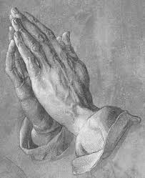
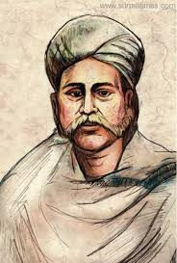
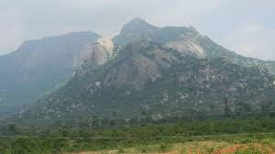
কঠিন শব্দের অর্থ
হাত
পাণি
ভূস্বামী
জমিদার/ জমির মালিক
ভূধর
পাহাড়

Slide 11
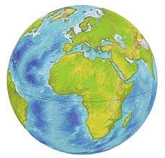
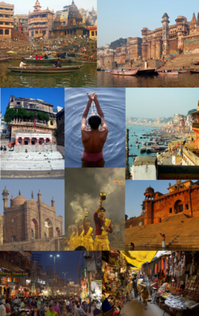
কঠিন শব্দের অর্থ
বিশ্বনিখিল
গোটা দুনিয়া
ধাম
তীর্থস্থান
ঘটে
মাথার মগজে

Slide 12
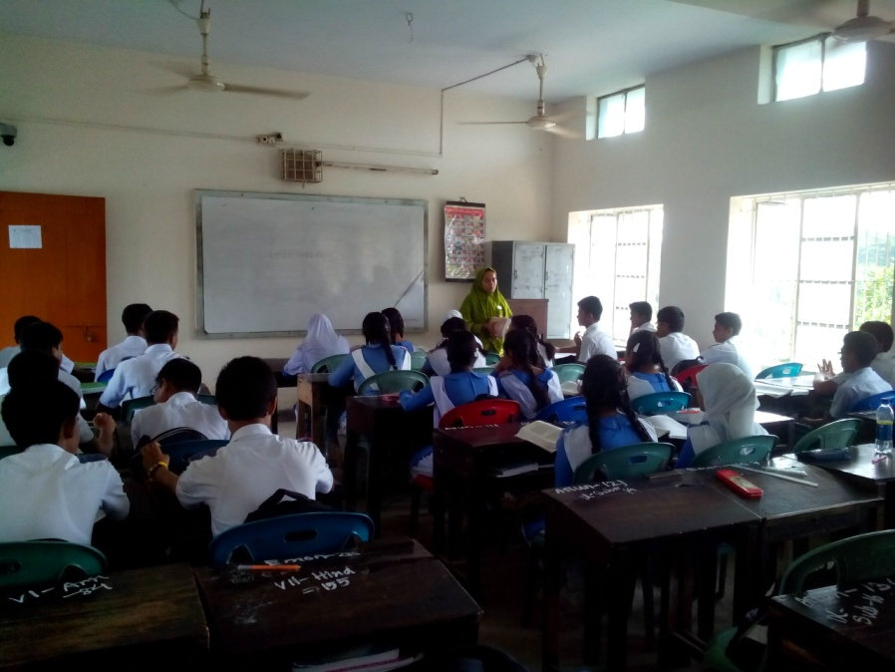
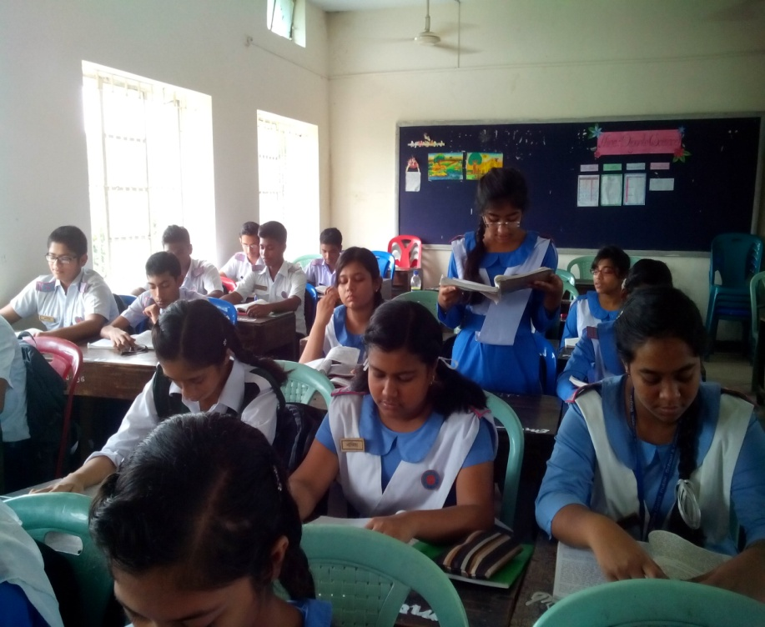
সরব পাঠ
আদর্শ পাঠ

Slide 13
দুই বিঘা জমি
---রবীন্দ্রনাথ ঠাকুর

Slide 14
এসো আমরা এই কবিতাটির আবৃত্তি শুনি
ক্লিক

Slide 15
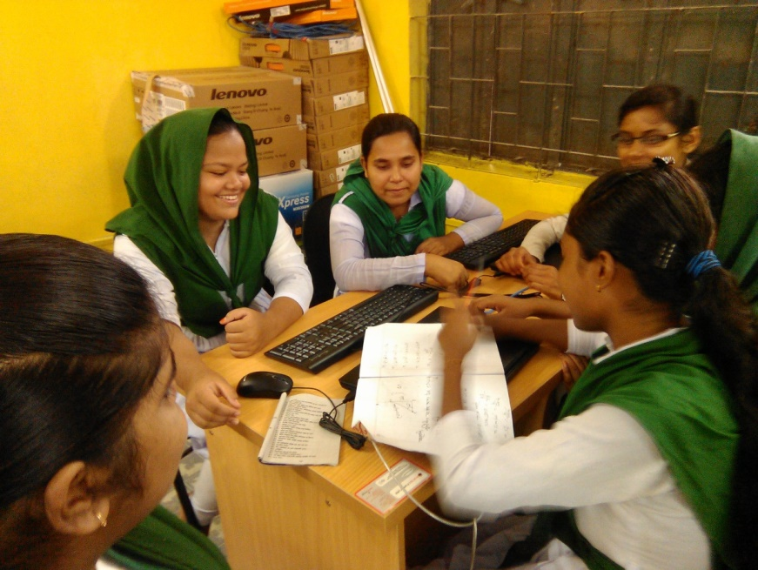
দলীয় কাজ
দুই বিঘা জমি কবিতাবলম্বনে উপেনের সন্ন্যাসী হওয়ার বিবরণ দাও।

Slide 16
সঠিক উত্তরের জন্য এখানে ক্লিক করুন
মূল্যায়ন
১। কত সালে রবীন্দ্রনাথ ঠাকুর জন্মগ্রহন করেছেন ?
(ক) ২০৬১ সালে
খ) ১৯৬১ সালে
(গ) ১৮১৯ সালে
√
(ঘ) ১৮৬১ সালে
২। ‘ধাম’ শব্দের অর্থ কি ?
(ক) ধান
(ঘ) পৃথিবী
(গ) তীর্থস্থান
(খ) ধ্যান
√
Notes:
শিক্ষার্থীরা যে Option টি বেছে নিবে শিক্ষক সেই Option টিতে ক্লিক করবেন।শিক্ষক প্রয়োজনে মূল্যায়নের প্রশ্ন পরিবর্তন করে নিতে পারেন।

Slide 17
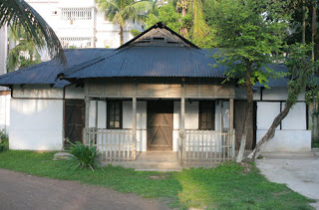
বাড়ির কাজ
“বিত্তবানদের কূটকৌশলে ও লোভে দরিদ্র আরো সর্বস্বান্ত হয়”-দুই বিঘা জমির আলোকে বিচার কর।

Slide 18
ধন্যবাদ সকলকে

